Slide 1


Slide 2

Муниципальное бюджетное общеобразовательное учреждение
«Елаурская средняя общеобразовательная школа
Нурлатского муниципального района
Республика Татарстан»
ШУС
«РЕБЯЧЬЕ ВЕЧЕ»
2017 г.

Slide 3
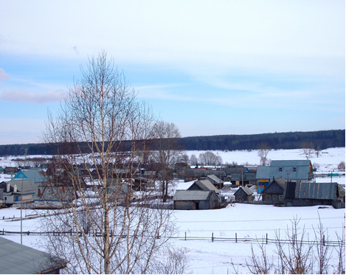
Республика Татарстан
Нурлатский муниципальный район
с. Елаур

Slide 4
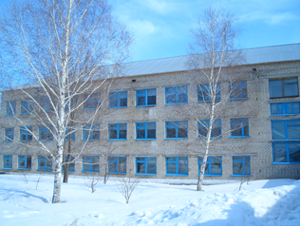
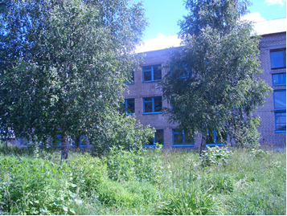
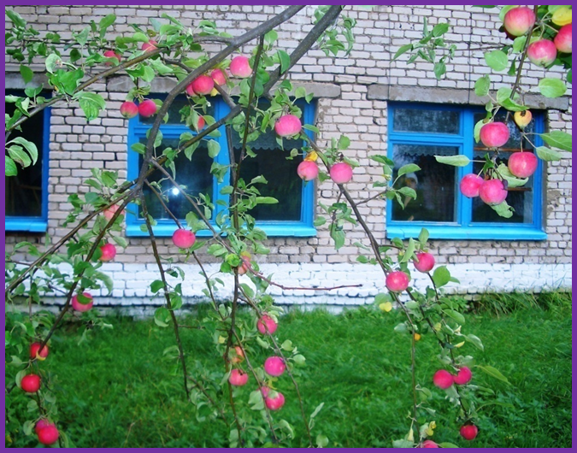
Наша школа хороша
в любое время года!
Год учебный на дворе,
Чем заняться детворе?
Дома скучно, а потом,
Школа – наш любимый дом!

Slide 5
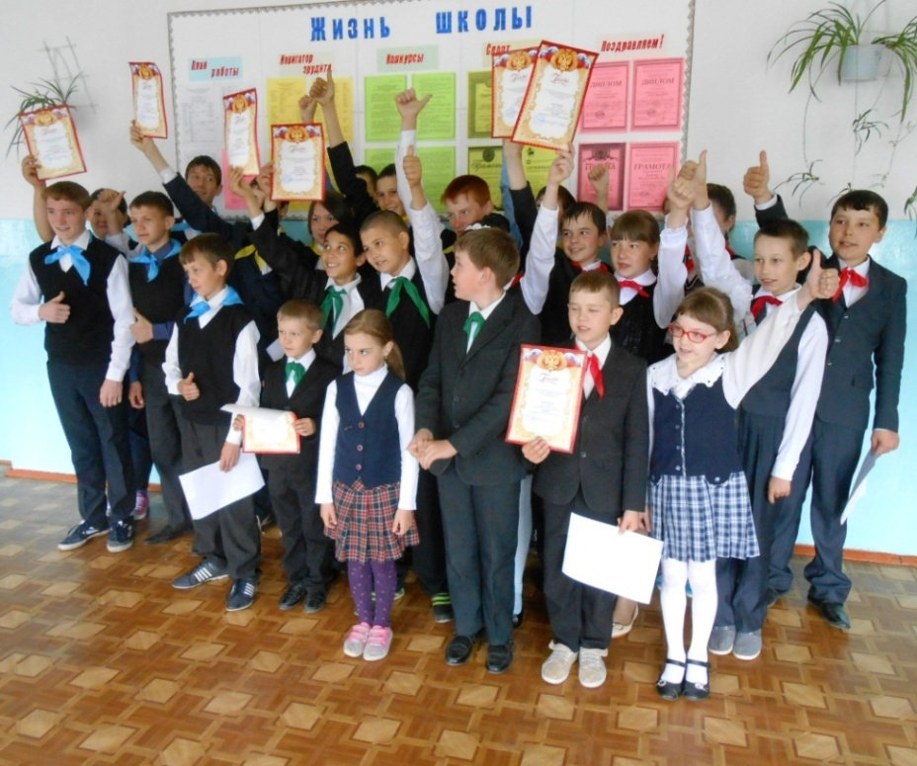
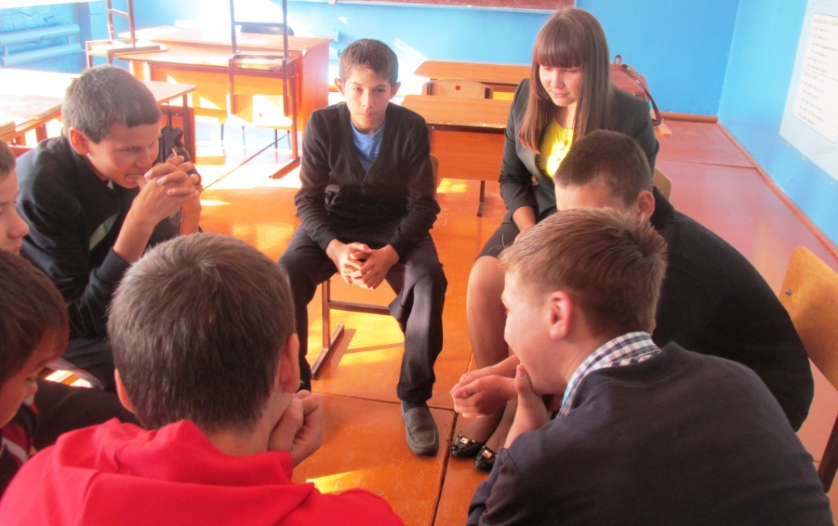
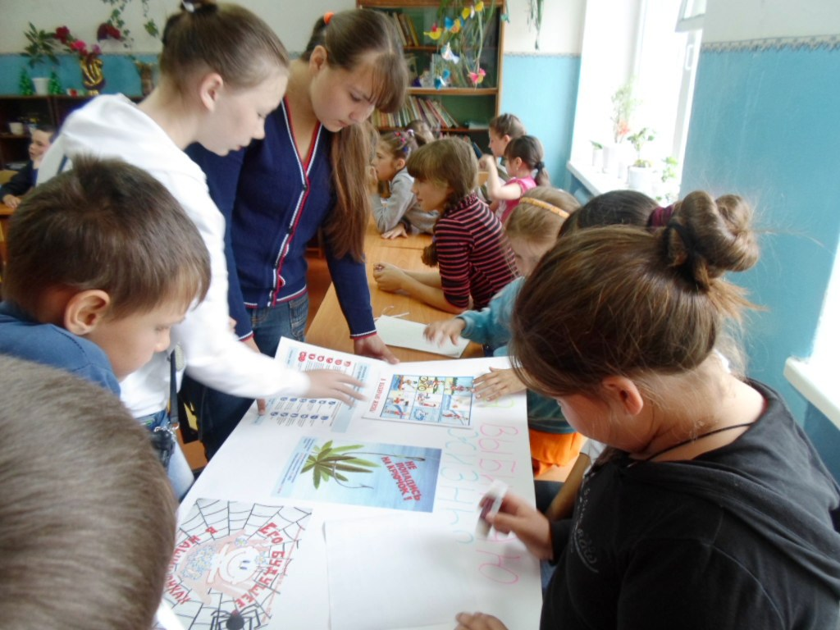
Наш Совет – он дерзкий, смелый,
В жизни действует умело.
Проекты, спорт, дела кругом –
Все надо в срок, и все бегом!

Slide 6
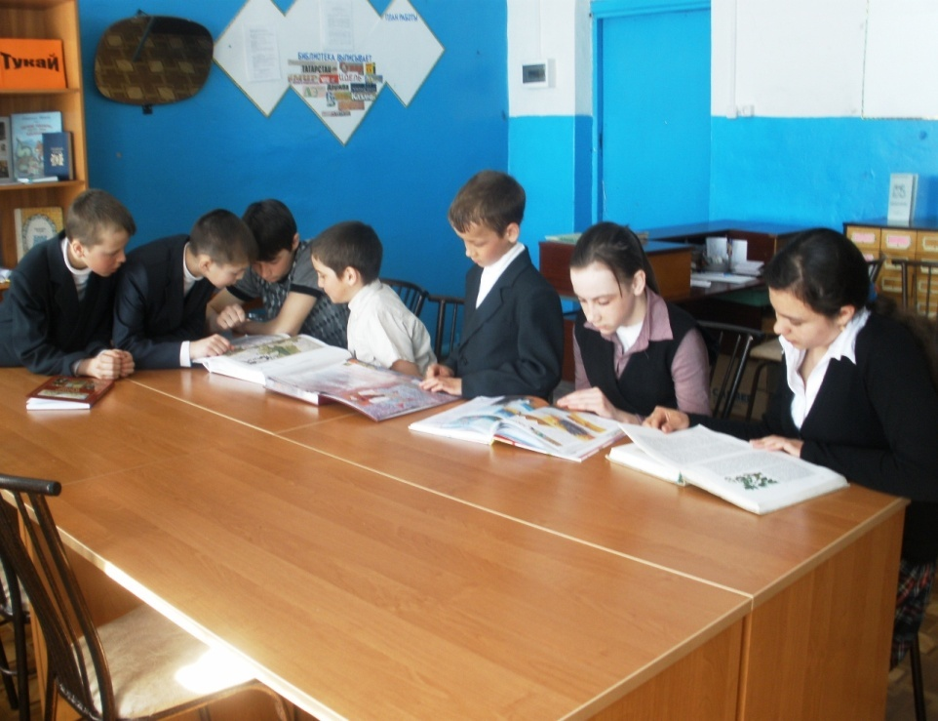
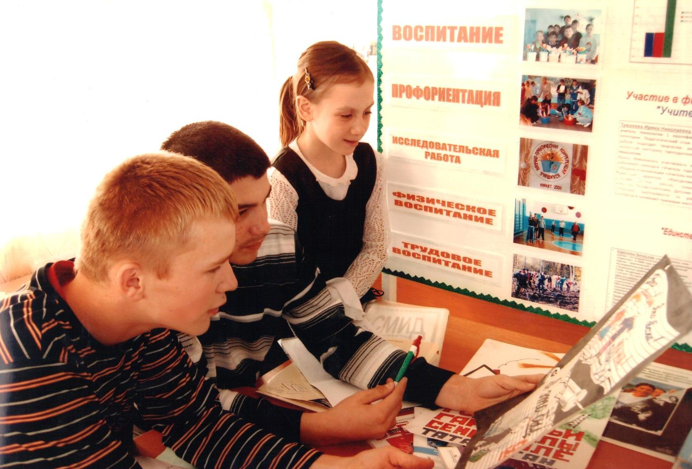
Самоуправление в узком смысле рассматривается как самостоятельность человека в проявлении инициативы, принятии решений.
В широком смысле самоуправление - это образ жизни и поведение всего школьного коллектива и каждого его члена, результатом которого являются: растущая самостоятельность, инициатива, взаимопомощь всех и каждого.
Самоуправление дает реальную возможность учащимся осознанно занять позицию субъекта воспитательной деятельности.

Slide 7
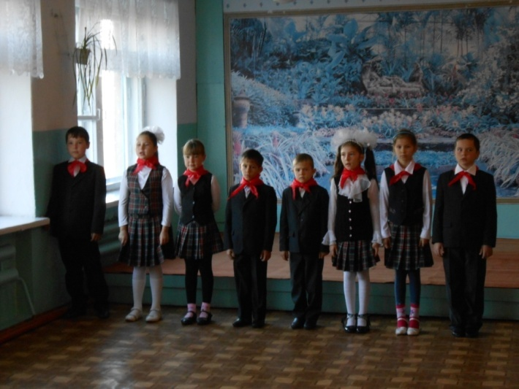
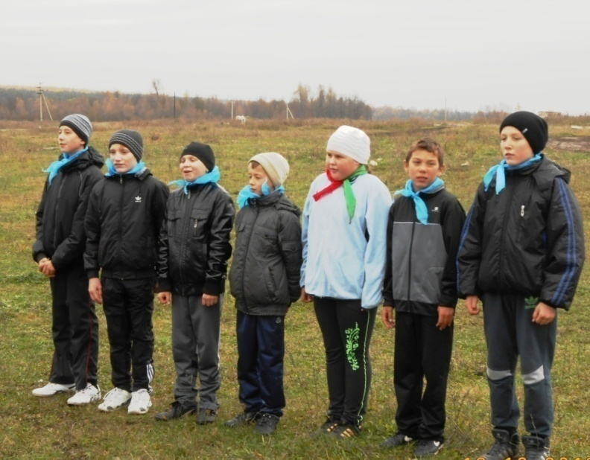
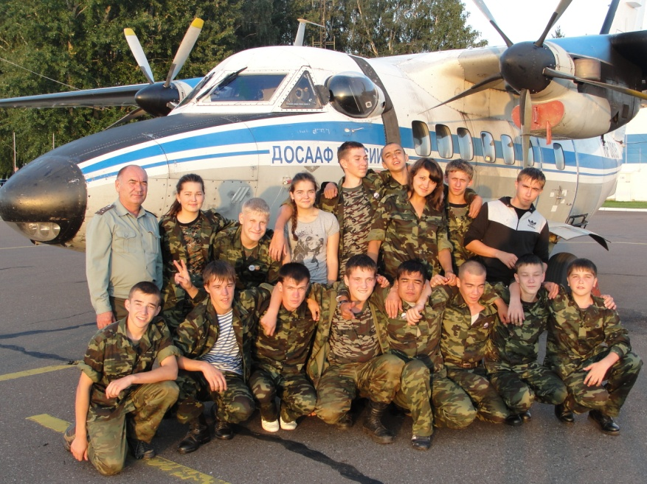
Высшим законодательным
органом ученического самоуправления
является общая Ученическая конференция
Отчетно-выборная конференция проходит в начале учебного года
Итоговая конференция в конце учебного года
А в остальное время – Сборы, заседания, выступления, конкурсы, соревнования, турниры, прыжки с парашютом и, конечно, учеба, учеба, учеба……………………….

Slide 8
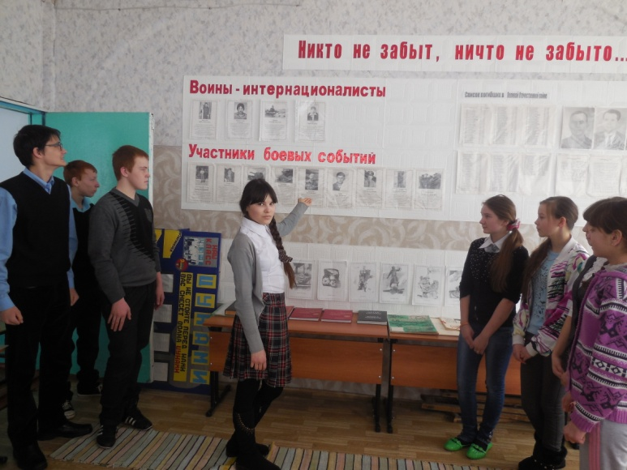
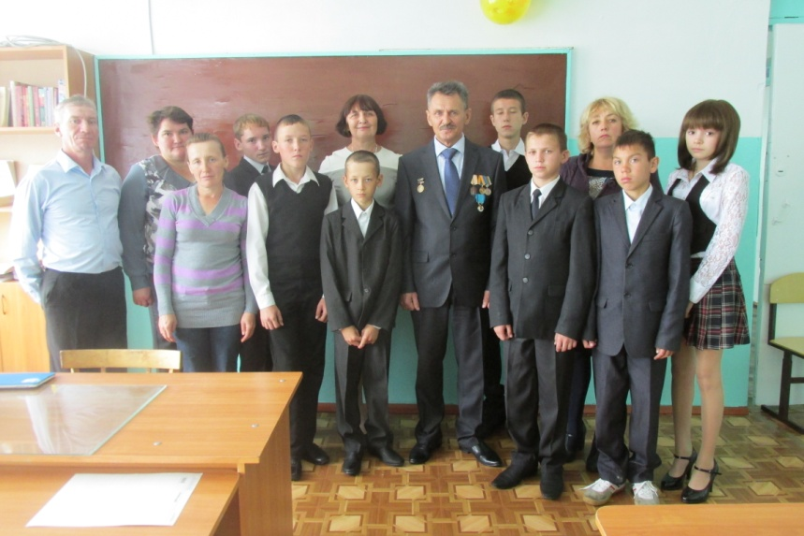
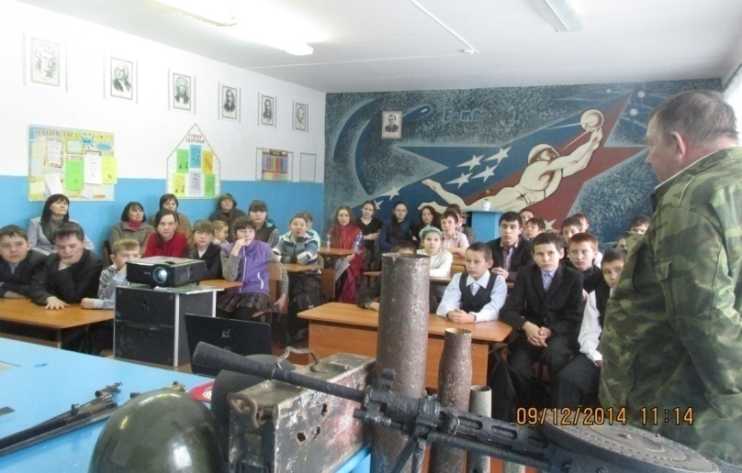
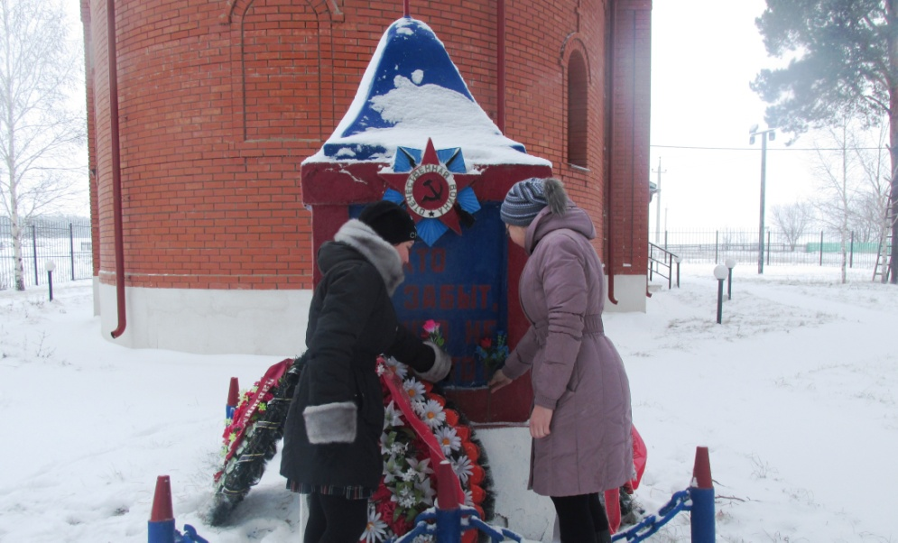
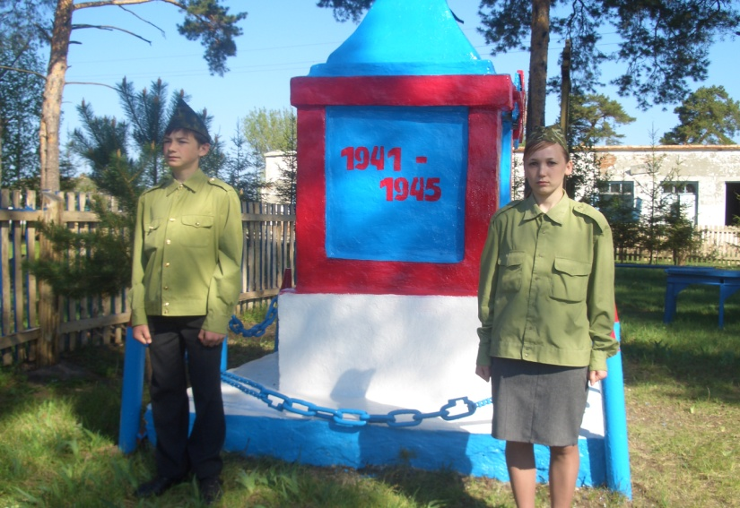
Мы историю творим,
Мы традиции храним.
И кружков не счесть у нас,
Драйв по жизни – это класс!

Slide 9
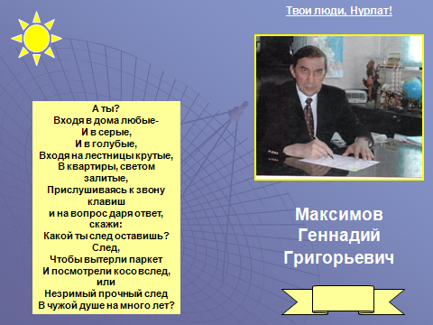
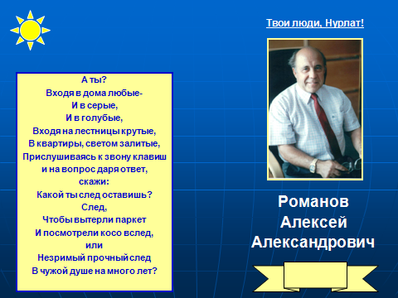
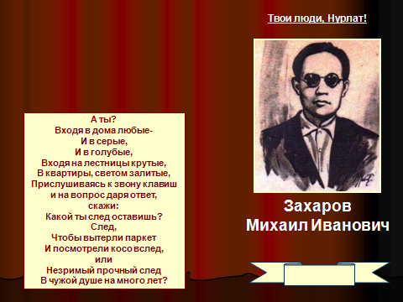
.
Наш проект: «СЛЕД В ИСТОРИИ», брошюры из серии «Твои люди, Нурлат!»

Slide 10
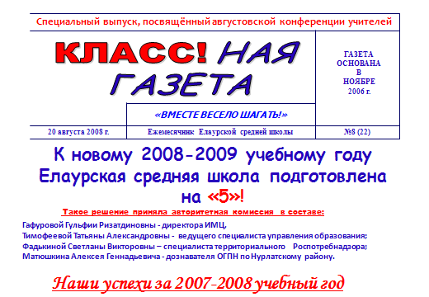


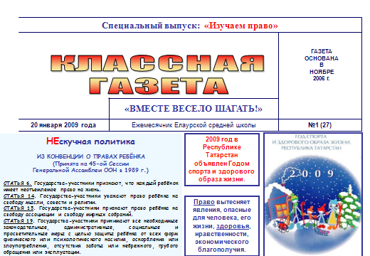
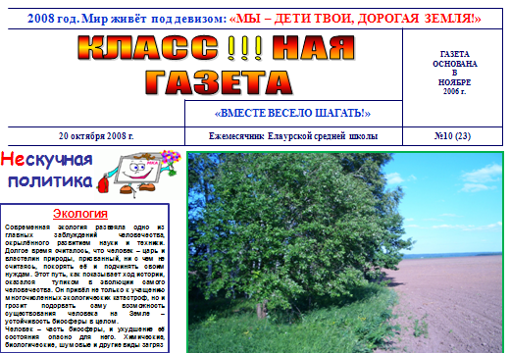
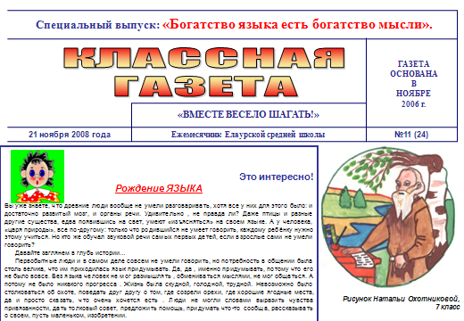
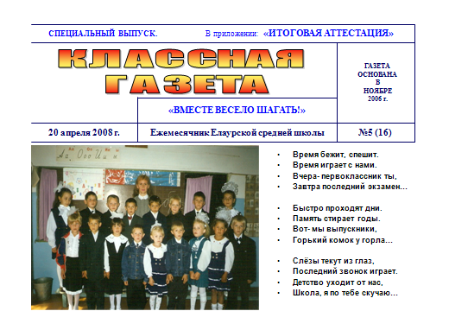
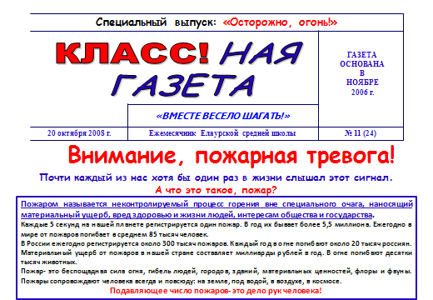

НАША ШКОЛЬНАЯ ГАЗЕТА

Slide 11
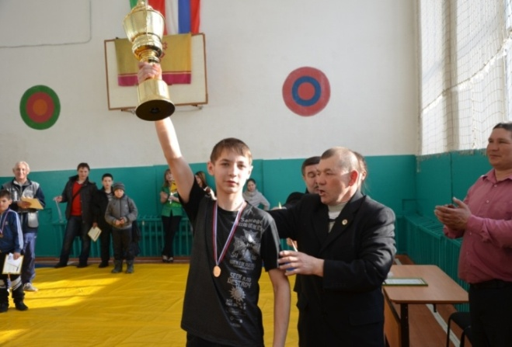
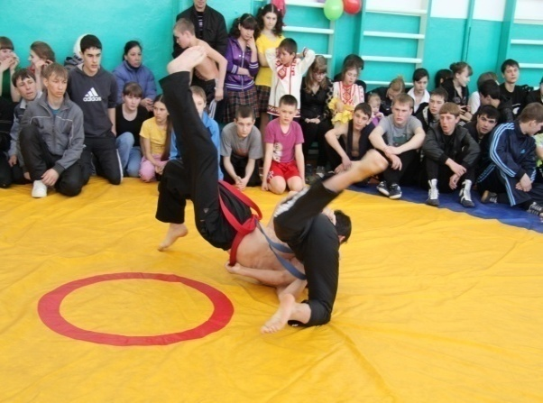
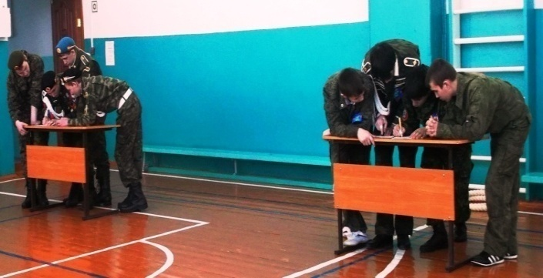
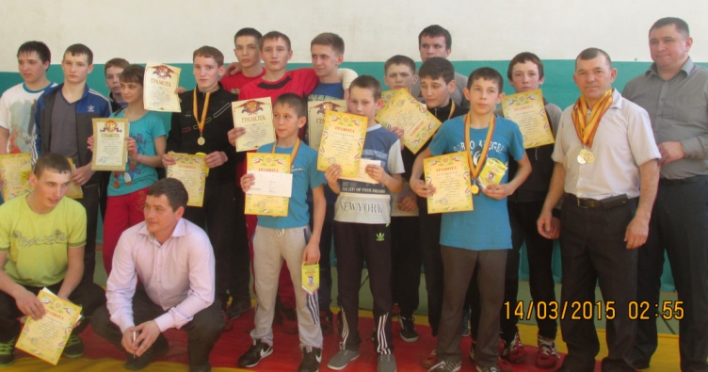
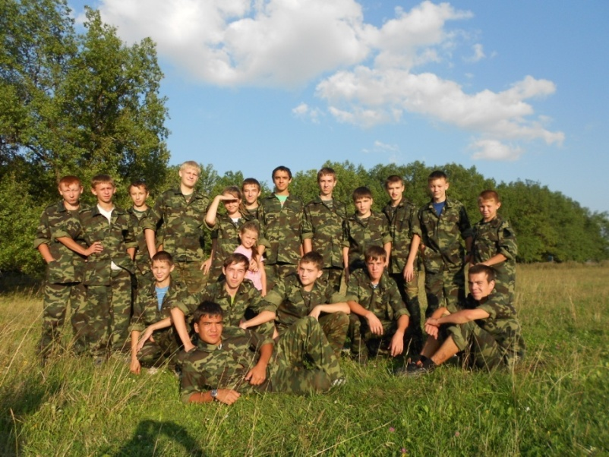
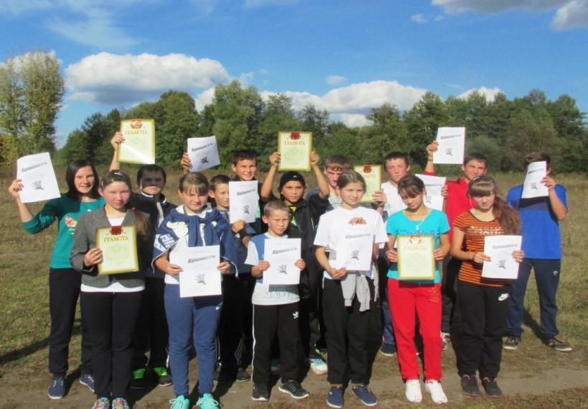
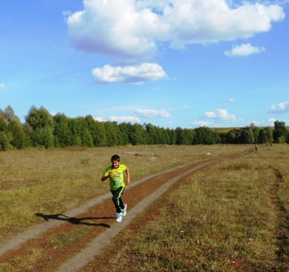
Краеведы мы, туристы,
Патриоты, оптимисты.
Мы осваиваем смело
В «ДРУЖБЕ» воинское дело.
Смотры, стрельбы, строевая -
Не нужна нам жизнь другая!

Slide 12
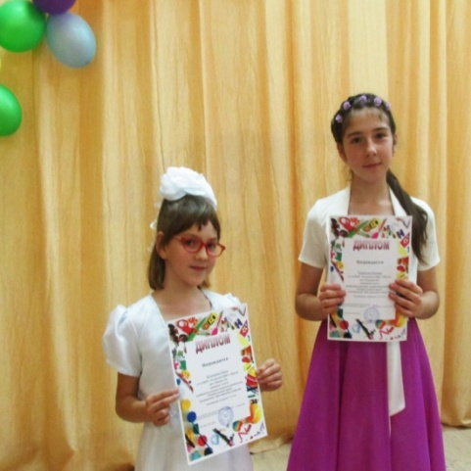
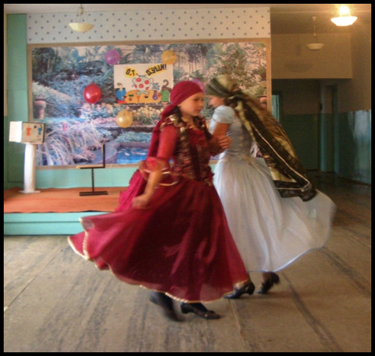
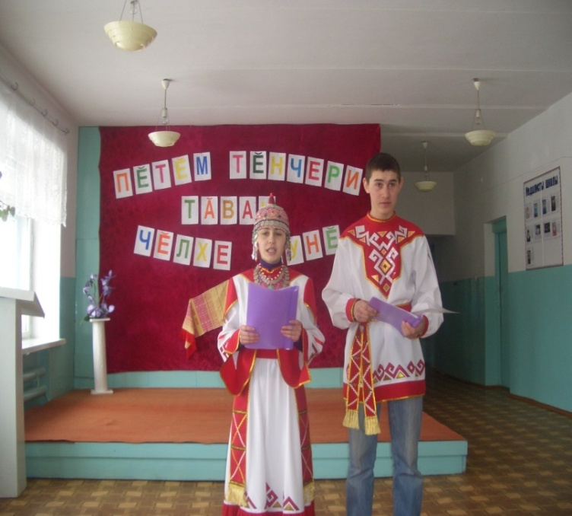
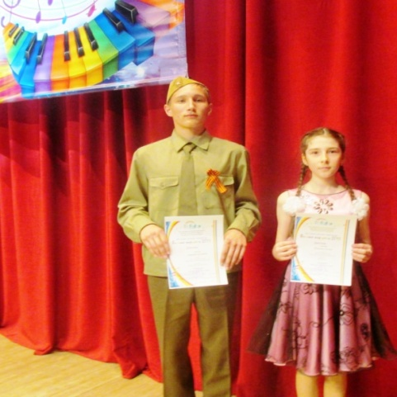
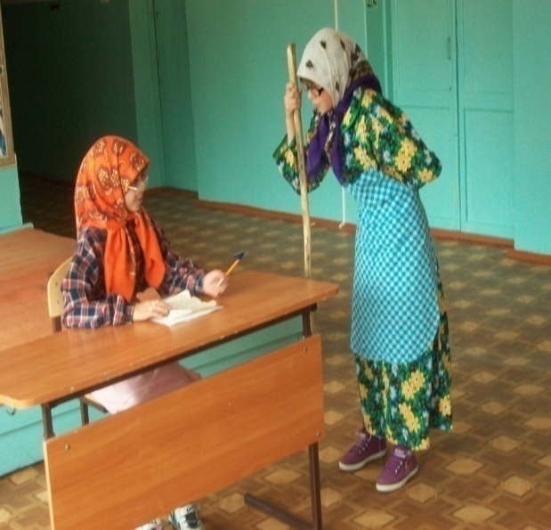
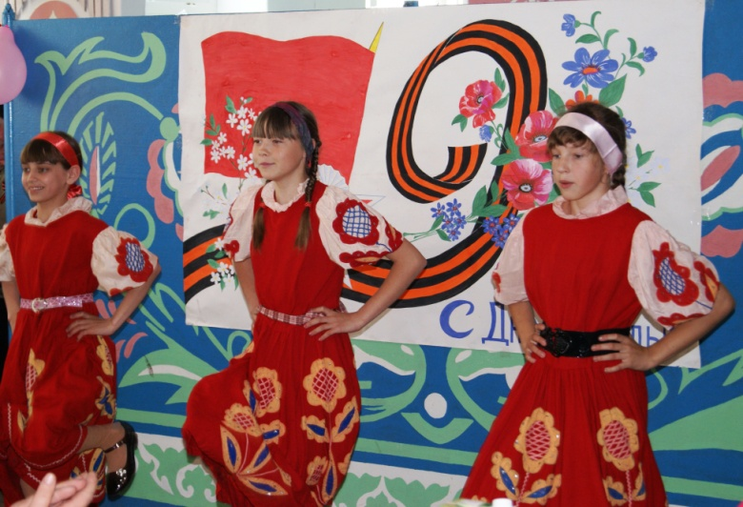
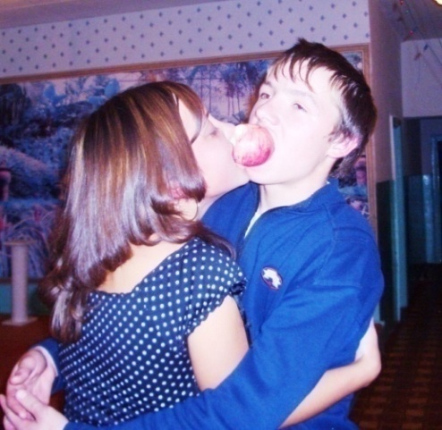
Конкурсы и викторины
У нас проходят на «УРА!»,
Турниры, смотры и разминки
Не дают скучать нам никогда.

Slide 13
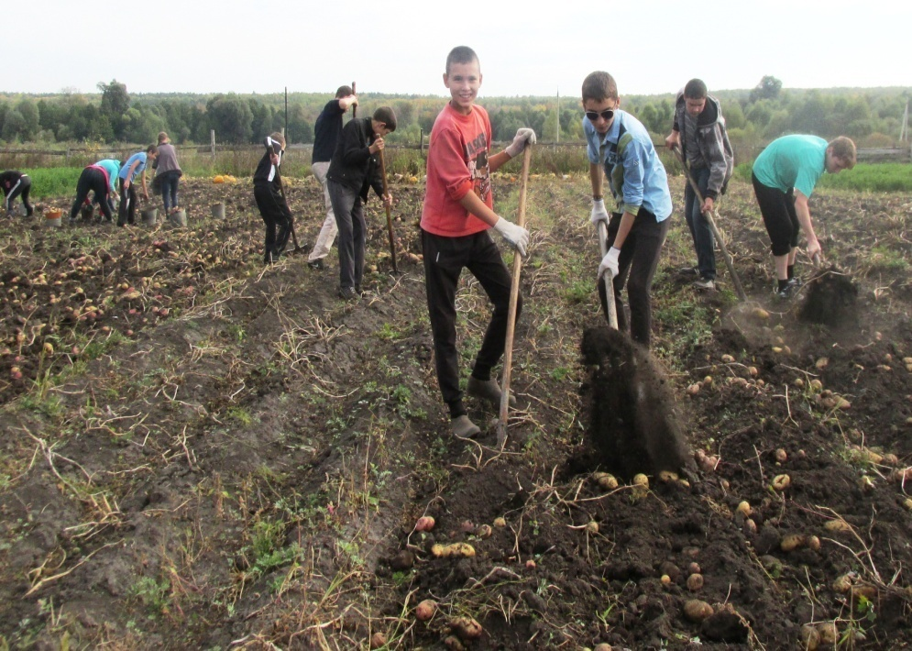
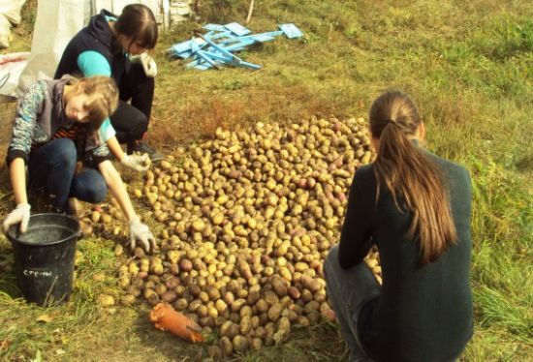
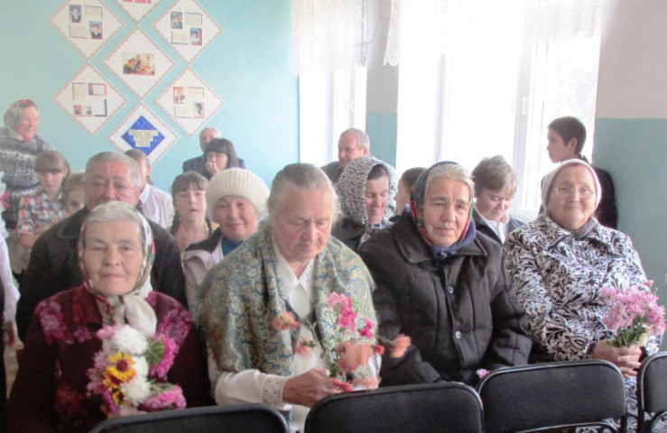
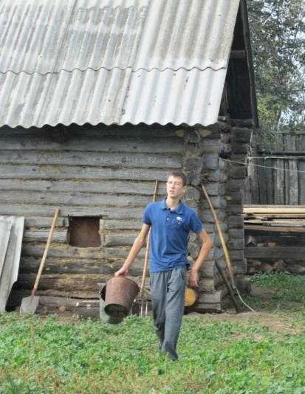
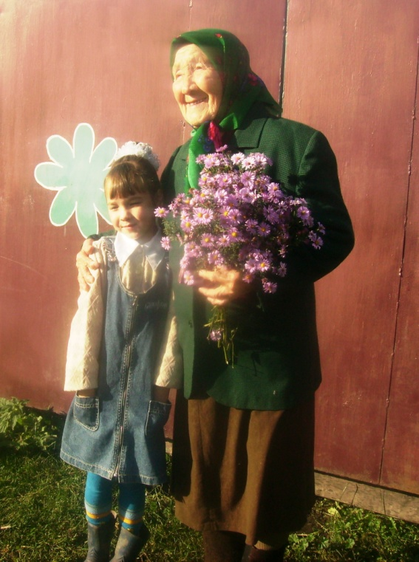
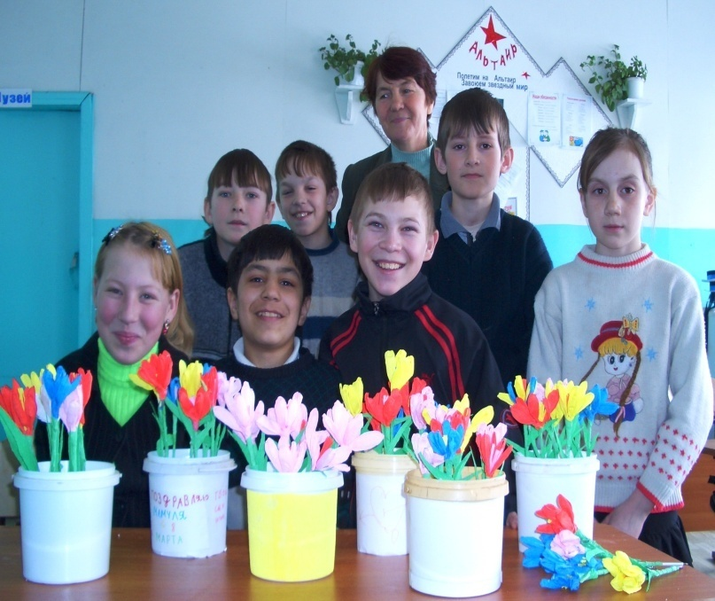
Не забываем ветеранов
Помогаем им в делах,
Приглашаем, поздравляем
На праздниках и в их домах.

Slide 14
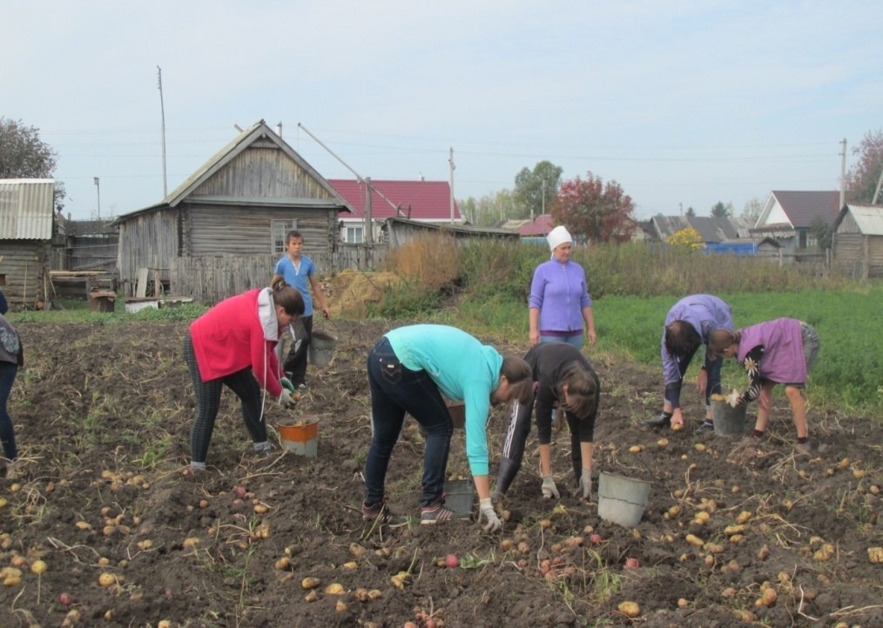
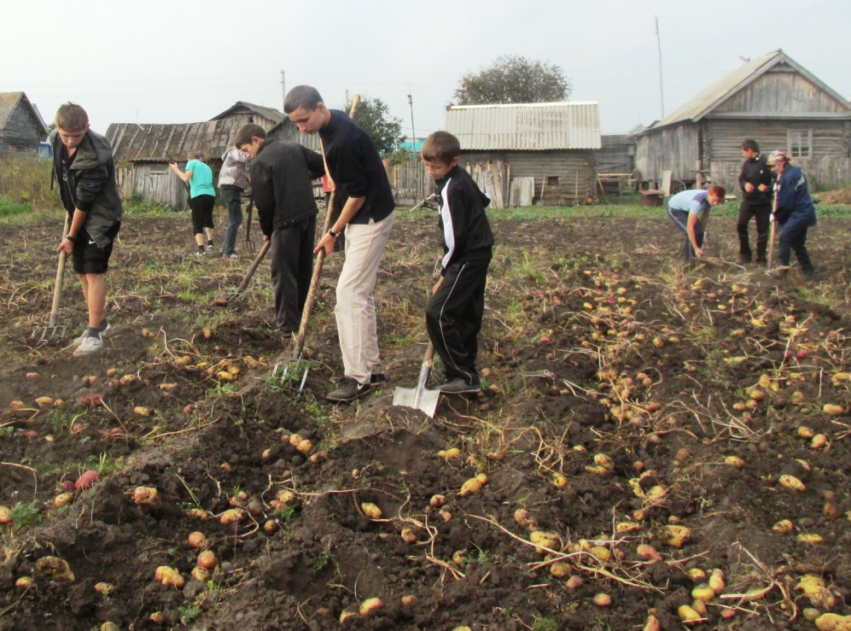
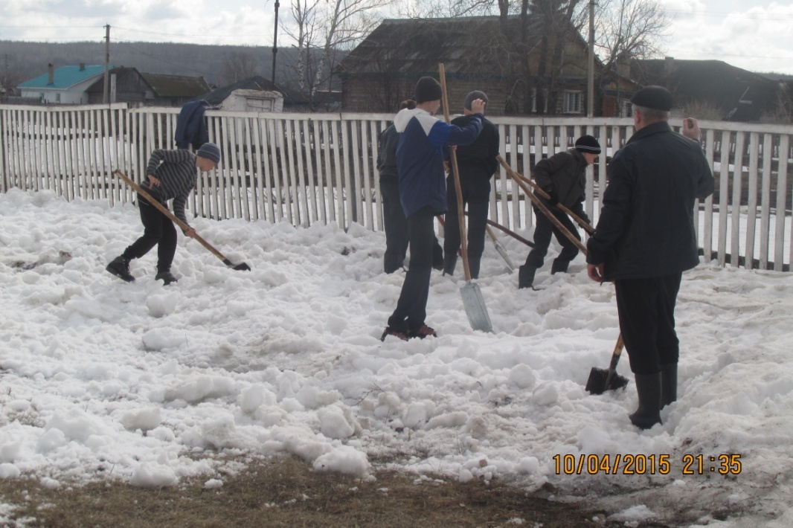
Трудовой десант хорош!
Здесь друзей себе найдёшь!
Работы в нём идут прекрасно!
Труд – это круто, это классно!

Slide 15
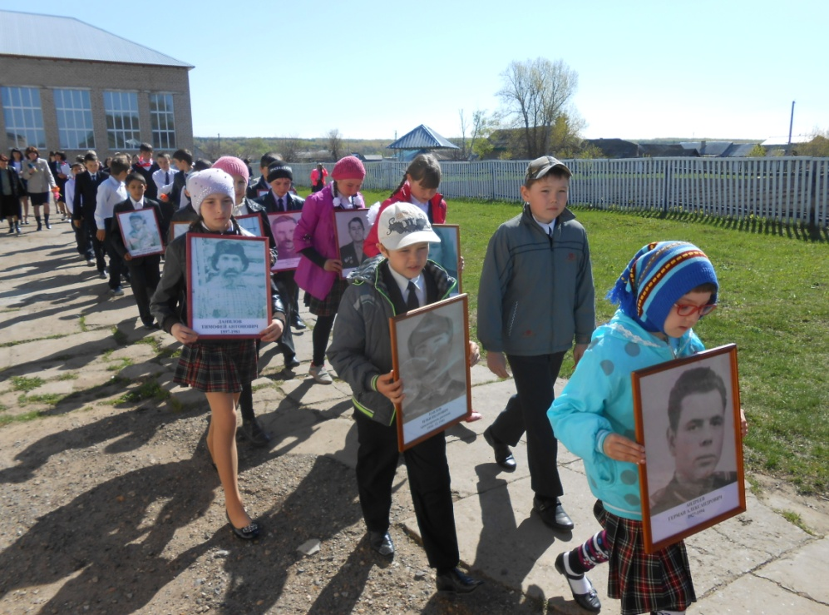



Вот только часть всех
наших дел
Их всех уже и не упомнить.
Стараемся во благо всем
Мы наше будущее строить!

Slide 16






ДЕНЬ САМОУПРАВЛЕНИЯ
В ШКОЛЕ.
Нелегко работать учителем…

Slide 17

ЛЮБИМОЕ ДЕТИЩЕ ШУСа:
хор мальчиков
«СЛУЖУ РОССИИ!»

Slide 18





ВОЖАТЫЙ И
ЕГО КОМАНДА

Slide 19



Акция ЮИД
«ПОМОГИ
ПЕРВОКЛАССНИКУ
БЕЗОПАСНО ПРИЙТИ
В ШКОЛУ!»

Slide 20




«Ребячье вече» - гордость наша,
Учебный дух совсем не страшен,
И под натиском ума
Покорилась нам Москва!

Slide 21




«РЕБЯЧЬЕ ВЕЧЕ»
в Казани:
-ГОССОВЕТ РТ;
-ГИБДД МВД РТ;
-АКАДЕМИЯ НАУК РТ

Slide 22






Шагай молодежь, твердо, уверенно
На урок и в поход, на игру, в полет.
Шагай, молодежь, твердо, уверенно
Только вперед!
И только вперед!

Slide 23

ЕСТЬ ТАКАЯ школа в Татарстане:
ЕЛАУРСКАЯ ОСНОВНАЯ,
где завтрашние задачи помогут решить уже СЕГОДНЯ…
Адрес: 423016, РТ, Нурлатский район, с. Елаур, ул. Центральная, д. №25
Телефон: 8(843)4543248; e-mail : sch1269mail.ru
Директор: Алексеева Татьяна Витальевна
Зам.дир.по УР: Тумакова Ирина Николаевна
ЗДВР: Алексеева Ирина Васильевна
Педагог-организатор: Тумакова Валентина Павловна
2017 г.

